Slide 1
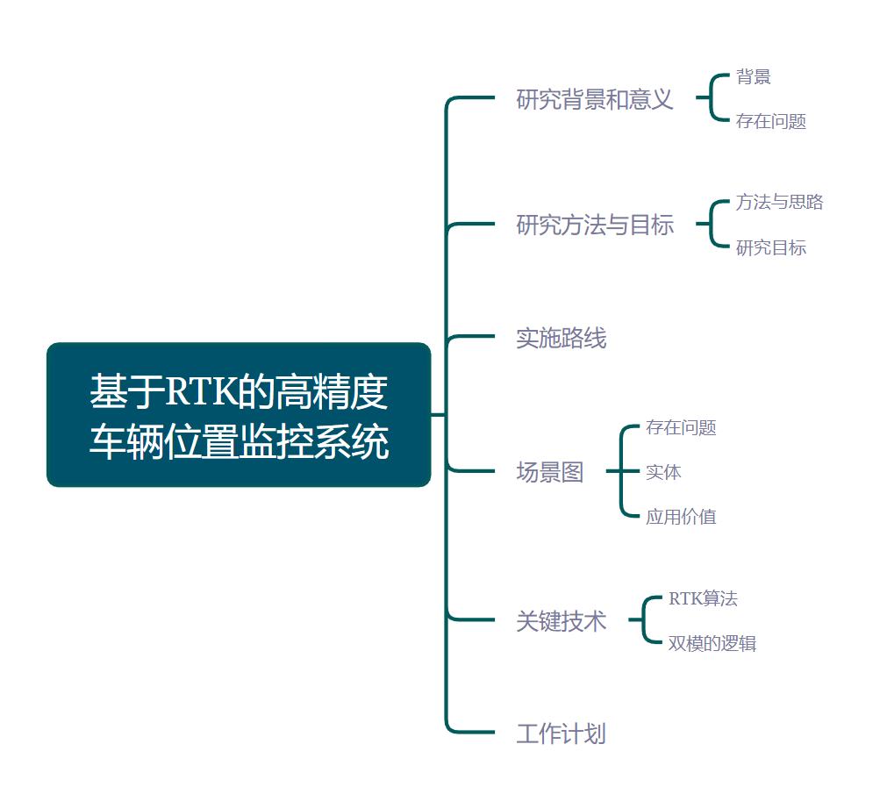
1
思维导图
张镒
技术基础

Slide 2



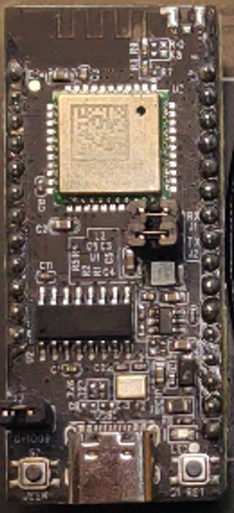


2
关键技术
张镒
硬件技术
嵌入式OS
开源鸿蒙平台
GNSS卫星定位技术
基站定位技术
定位算法
RTK(Real Time Kinematic)算法
Hi3861-Soc芯片
RISC-V指令集

Slide 3
3
关键技术1 – RTK算法
张镒
实时动态(Real Time Kinematic,RTK)算法是一种对基准站和流动站接收的卫星信号进行差分解算，从而消除大气延迟、钟差等误差，提高定位精度的技术，能够实现厘米级的定位精度。
采集卫星信号数据
伪距和载波相位
的差分计算
进行位置解算
基准站和流动站同时接收卫星信号，并记录下卫星的伪距和载波相位等数据
将基准站记录的伪距和载波相位数据与流动站记录的进行差分计算，得到伪距差分数据和载波相位差分数据
结合伪距差分数据、载波相位差分数据和基准站的位置，进行位置解算，从而得出更加精确的流动站位置

Slide 4
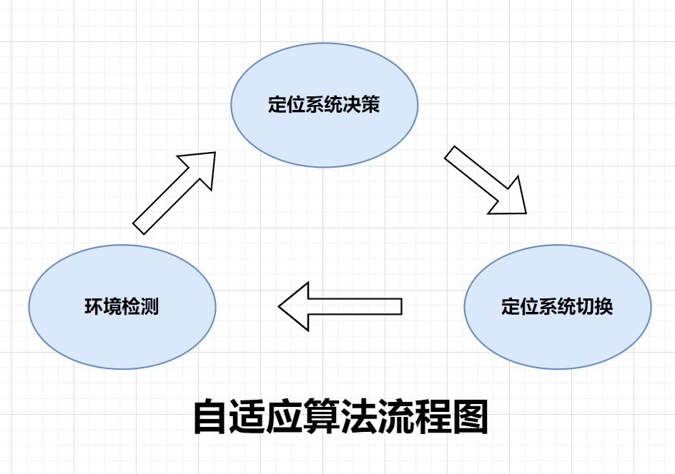
4
关键技术2 – 双模的逻辑（自适应算法）
张镒
双模定位：使用两种不同的定位系统进行位置确定，可以弥补彼此的不足，能够在密集高楼、山区等复杂的环境下提供较为精确的定位并且能持续不断定位。
自适应算法：一种根据不同环境动态选择最佳定位系统的方法。
环境检测：通过传感器检测GPS信号。
定位系统的决策：设置一个GPS信号阈值，当信号强度低于阈值时切换成基站定位，当信号强度高于阈值时不用切换。
定位系统的切换：设备重新配置硬件，调整参数并切换信号源。

